Slide 1

DHCP
Dynamic Host
Control Protocol

Slide 2

IP-Adresse
Subnetzmaske
Standard
Gateway
DNS-Server

Slide 3
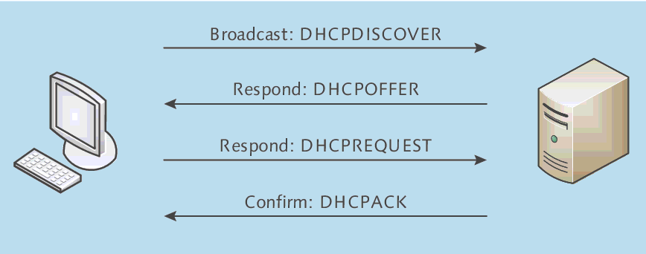

Slide 4
Danke für ihre
Aufmerksamkeit!

